Slide 1
Bilanzanalyse
5HLW

Slide 5
GUV
Bilanz

Slide 6
Kurzanalyse: Quicktest

Slide 7
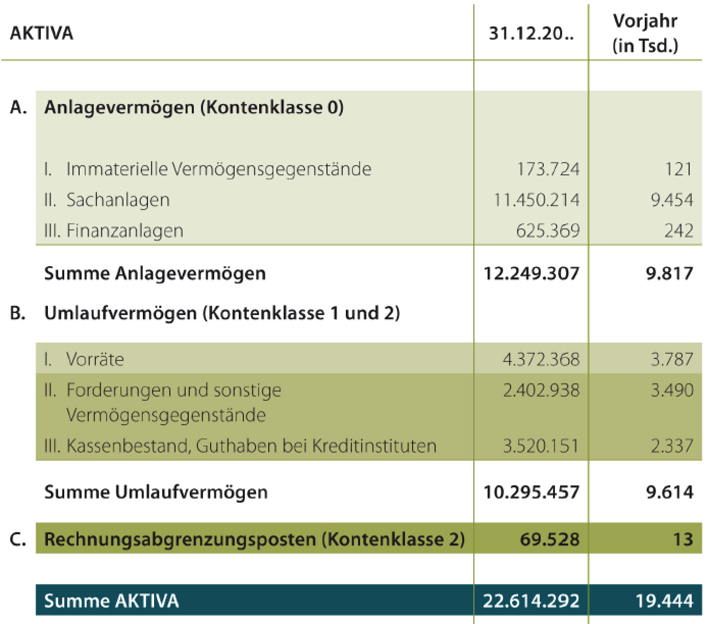
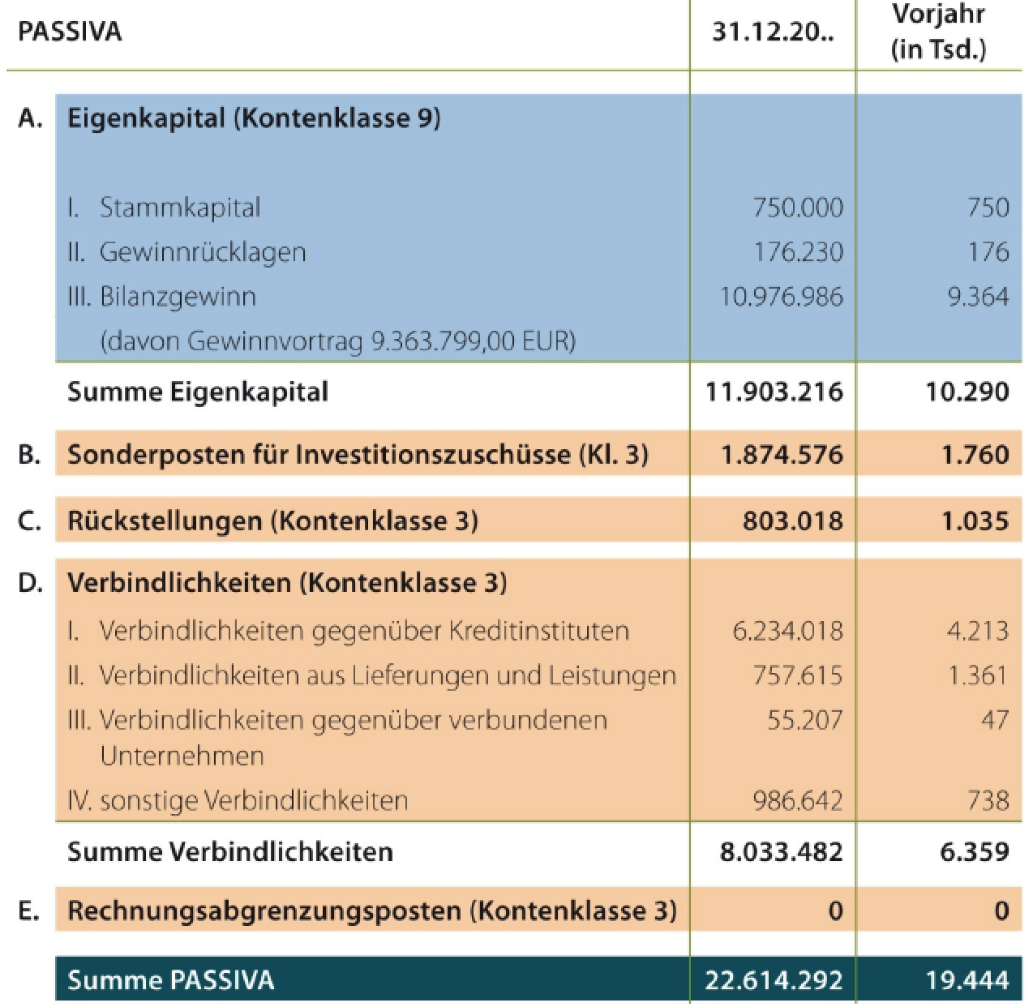
Bilanz & G&V Sonnentor

Slide 8
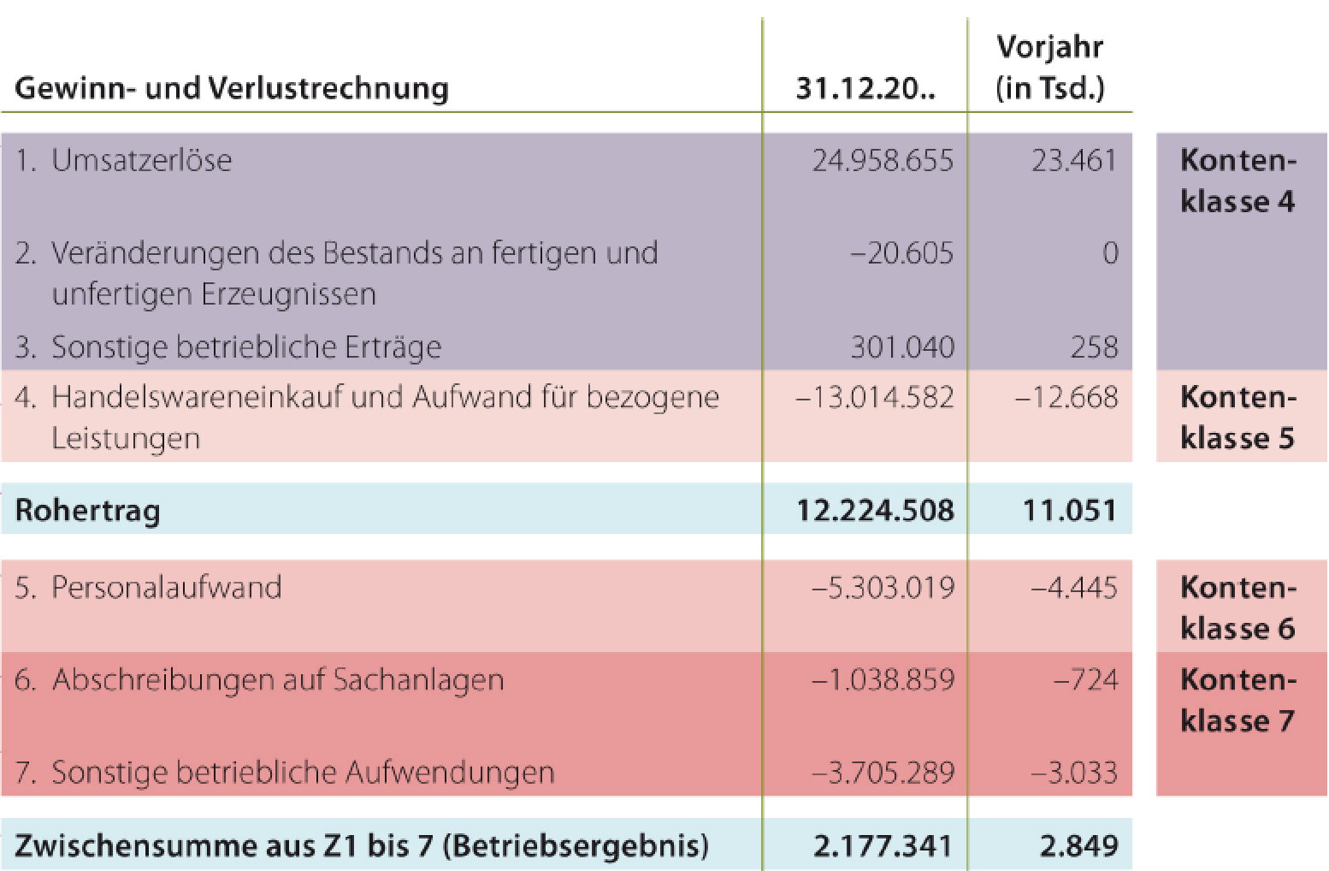
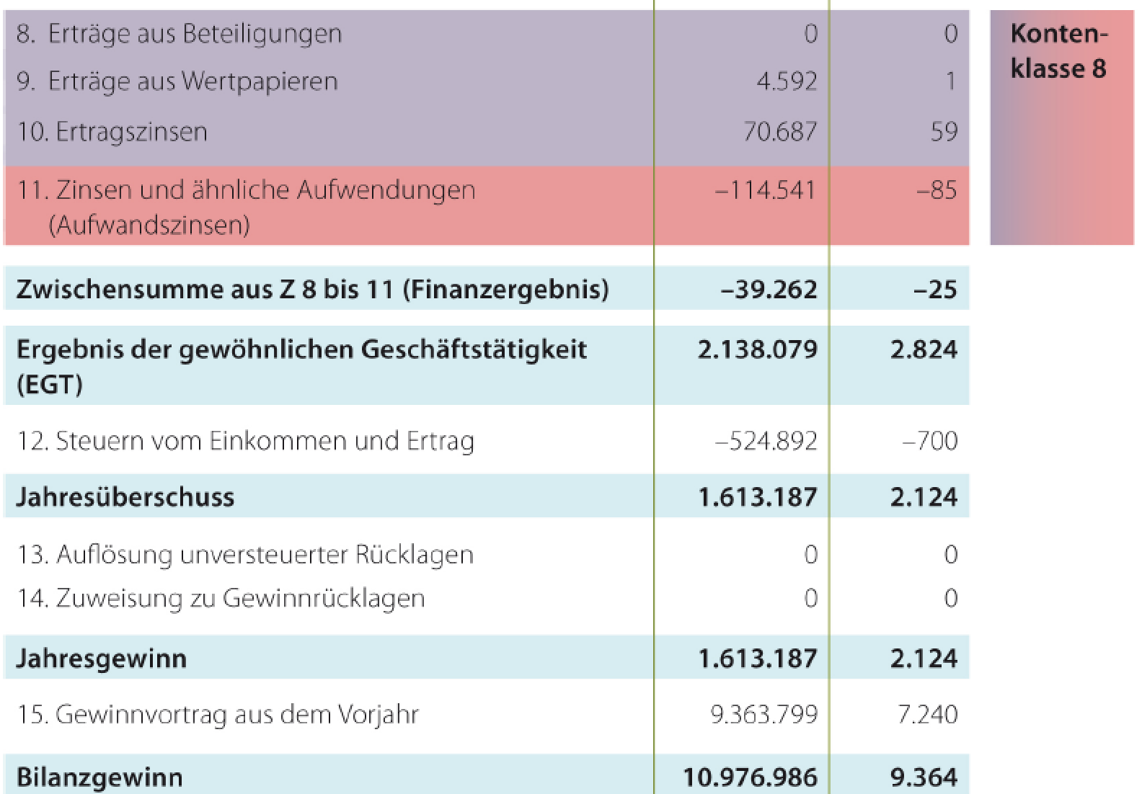

Slide 10
Weitere Kennzahlen (die wichtigsten – gelb)
Investition
Anlagenintensität |  | Anlagevermögen*100
 |  | Gesamtvermögen
Umschlagshäufigkeit |  | Umsatz
Kundenforderung |  | Lieferforderung
Aussenstandsdauer |  | 365
Kundenforderungen |  | Umschlagshäufigkeit Kunden
Finanzierung
Eigenkapitalquote |  | Eigenkapital*100
 |  | Gesamtkapital
Fiktive |  | Fremdkapital - Zahlungsmittel
Schuldentilgunsdauer |  | Cashflow p.a.
Goldene Finanzierungs |  | langfristiges Kapital (EK+lfr. FK)
regel |  | Anlagevermögen
Umschlagshäufigkeit |  | WES
Lieferanten |  | Lieferverbindlichkeiten
Aussenstandsdauer |  | 365
Lieferverbindlichkeiten |  | Umschlagshäufigkeit Lieferanten
Liquidität
Liquidität |  | Zahlungsmittel
1. Grades |  | kurzfristige Verbindlichkeiten
Liquidität |  | Zahlungsmittel + kfr. geb. Vermögen (Ford)
2. Grades |  | kurzfristige Verbindlichkeiten
Working Capital |  | Umlaufvermögen (ohne ARA)
 |  | - kfr Verbindlichkeiten
 |  | Working Capital
Cash Flow |  | EGT
 |  | + Abschreibungen auf Sachanlagen
 |  | Cash Flow (Praktikermethode)
CF in % der |  | Cashflow * 100
Betriebsleistung |  | Betriebsleistung (Umsatz)
Rentabilität und Ertrag
Eigenkapital |  | EGT (Gewinn)
Rentabilität |  | Eigenkapital
Gesamtkapital |  | EGT + Fremdkapitalzinsen
Rentabilität |  | Gesamtkapital

Slide 11
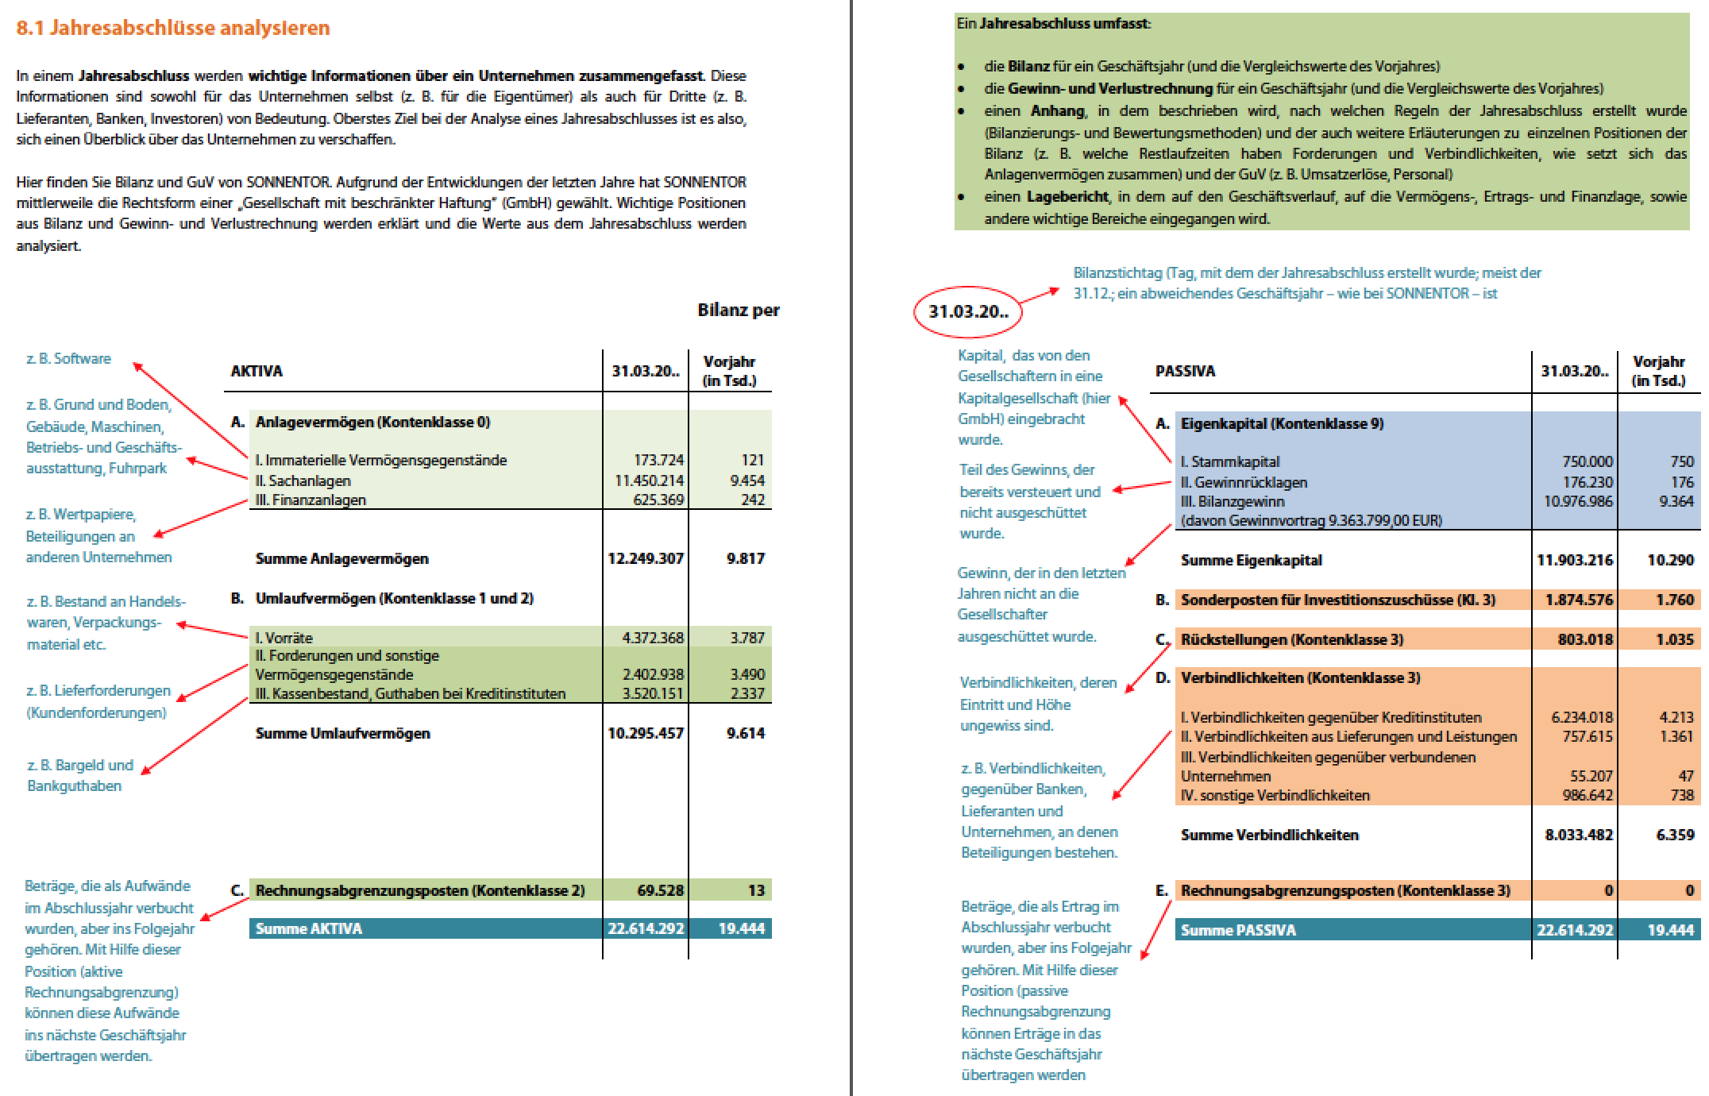

Slide 12
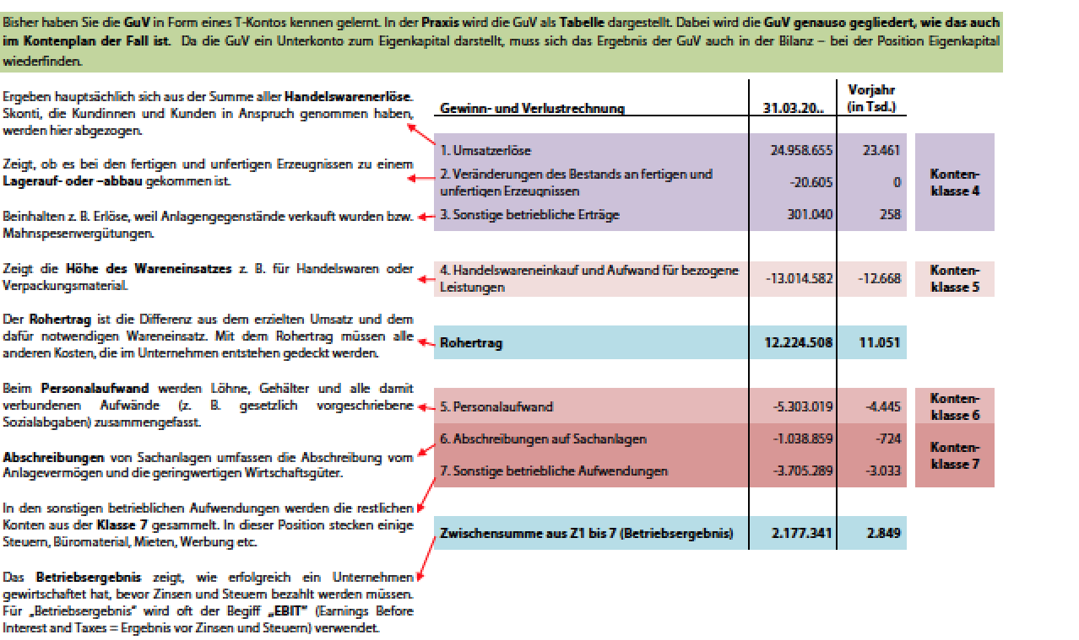
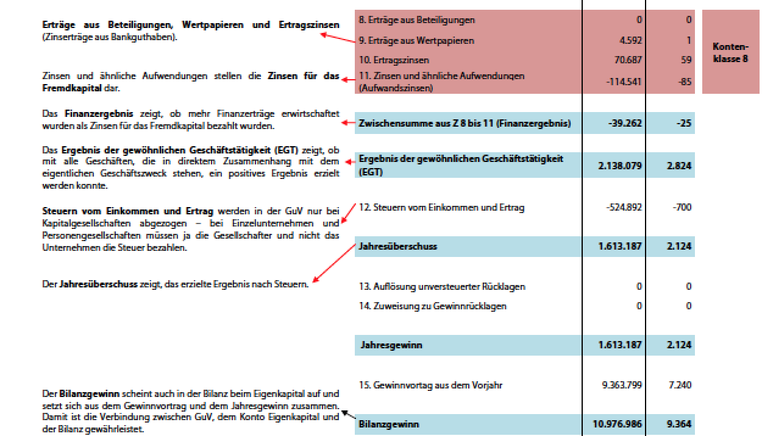

Slide 13
Struktur der Bilanzanalyse
Analyse | Was wird analysiert?... Entwicklung von | Wo | Wie? | Aussage
Etrag | Umsatz | GuV | ∧,∨, %, € | Wachstum, Marktanteil,...
 | Aufwände, Gewinn od Verlust | GuV |  | Profitabilität, Verlust, ... Steigerungsraten Vergl.
Liquidität | Cash Flow, Entschuldung, liquide Mittel | GuV und Bilanz | -"- | Selbstfinanzierungskraft, Dauer der Entschuldung
Investition, Vermögen | AV, UV, | Bilanz (Aktiva) | -"- | Intensität der Vermögensverwendung
 | Forderungen, Vorräte,... | Bilanz (Aktiva) | -"- | Forderungen, Zahlungseingänge etc.
Finanzierung | EK | Bilanz (Passiva) | -"- | Stabilität
 | FK (Schulden) | Bilanz (Passiva) | -"- | Stabilität

Slide 14
Bilanzanalyse der Vinotrade GmbH
 | Vinotrade GmbH
Bilanz der RZ Vinotrade GmbH per 31.12.20..
AKTIVA |  | 31.12.20.. | Vorjahr (in Tsd.) | Veränderung | PASSIVA |  | 31.12.20.. | Vorjahr (in Tsd.) | Veränderung
A. | Anlagevermögen (Kontenklasse 0) |  |  |  | A. | Eigenkapital (Kontenklasse 9)
 | Sachanlagen | 458 | 5 |  |  | I. Stammkapital | 35.000 | 35
 |  |  |  |  |  | III. Bilanzverlust | -6.986 | -19
 |  |  |  |  |  | (davon Verlustvortrag 19.322,00 EUR)
 | Summe Anlagevermögen | 458 | 5 |  |  | Summe Eigenkapital | 28.014 | 16
B. | Umlaufvermögen (Kontenklasse 1 und 2)
 |  |  |  |  | B. | Rückstellungen (Kontenklasse 3) | 9.742 | 1
 | I. Vorräte | 225.975 | 202 | 12%
 | II. Forderungen aus Lieferungen und Leistungen | 176.017 | 99 | 78% | C. | Verbindlichkeiten (Kontenklasse 3)
 | III. sonstige Forderungen und Vermögensgegenstände | 40.038 | 40
 | IV. Kassenbestand, Guthaben bei Kreditinstituten | 7.150 | 9 |  |  | I. Verbindlichkeiten gegenüber Kreditinstituten | 200.860 | 168 | 20%
 | Summe Umlaufvermögen | 449.180 | 350 |  |  | II. Verbindlichkeiten aus Lieferungen und Leistungen | 138.382 | 121 | 14%
 |  |  |  |  |  | III. sonstige Verbindlichkeiten | 72.732 | 49 | 48%
 |  |  |  |  |  | Summe Verbindlichkeiten | 411.974 | 338 | 22%
C. | Rechnungsabgrenzungsposten (Kontenklasse 2) | 92 | 0 |  | D. | Rechnungsabgrenzungsposten (Kontenklasse 3) | 0 | 0
 | Summe AKTIVA | 449.730 | 355 | 27% |  | Summe PASSIVA | 449.730 | 355 | 27%

Slide 15
Gewinn- und Verlustrechnung der RZ VinoTrade GmbH per 31.12.20..
Gewinn- und Verlustrechnung | 31.12.20.. | Vorjahr (in Tsd.) |  | Veränderung
1. Umsatzerlöse | 983.014 | 648 |  | 52%
2. Übrige Erträge | 17.209 | 0
3. Handelswareneinkauf und Aufwand für bezogene Leistungen | -780.630 | -477 |  | 64%
Rohertrag | 219.593 | 171 |  | 28%
4. Personalaufwand | -101.659 | -77 |  | 32%
5. Abschreibungen auf Sachanlagen | -5.530 | -11 |  | -50%
6. Sonstige betriebliche Aufwendungen | -94.688 | -77 |  | 23%
Zwischensumme aus Z1 bis 7 (Betriebsergebnis) | 17.716 | 6 |  | 195%
7. Zinsen und ähnliche Aufwendungen (Aufwandszinsen) | -4.557 | -4
Zwischensumme aus Z 8 bis 11 (Finanzergebnis) | -4.557 | -4
Ergebnis der gewöhnlichen Geschäftstätigkeit | 13.159 | 2 |  | 558%
8. Steuern vom Einkommen und Ertrag | -822 | 0
Jahresüberschuss/Jahresfehlbetrag | 12.337 | 2 |  | 517%
9. Auflösung unversteuerter Rücklagen | 0 | 0
10. Zuweisung zu Gewinnrücklagen | 0 | 0
Jahresgewinn/Jahresverlust | 12.337 | 2 |  | 517%
11. Gewinnvortag/Verlustvortrag aus dem Vorjahr | -19.323 | -21
Bilanzgewinn/Bilanzverlust | -6.986 | -19 |  | -63%

Slide 16
Kennzahlen: Investition und Finanzierung
Investition
Anlagenintensität |  | Anlagevermögen*100 |  | 458 |  | 0,1% | des GV sind AV
 |  | Gesamtvermögen |  | 449.730
Umschlagshäufigkeit |  | Umsatz |  | 983.014 |  | 5,6 | mal pro Jahr
Kundenforderung |  | Lieferforderung |  | 176.017
Aussenstandsdauer |  | 365 |  | 365 |  | 65,4 | Tage dauert es bis die Kunden im Durchschnitt bezahlen.
Kundenforderungen |  | Umschlagshäufigkeit Kunden |  | 6
Finanzierung
Eigenkapitalquote |  | Eigenkapital*100 |  | 28.014 |  | 6,2% | des gesamten Vermögens sind durch Eigenkapital finanziert.
 |  | Gesamtkapital |  | 449.730
Fiktive |  | Fremdkapital - Zahlungsmittel |  | 414.566 |  | 22,2 | Jahre dauert es bis die Verbindlichkeiten - flüssigen Mittel aus dem Cash Flow zurückgezahlt werden können.
Schuldentilgunsdauer |  | Cashflow p.a. |  | 18.689
Goldene Finanzierungs |  | langfristiges Kapital (EK+lfr. FK) |  | 28.014 |  | 61,2 | >1 bedeuted, langfristiges Vermögen ist durch EK und langfristiges Fremdkapital finanziert
regel |  | Anlagevermögen |  | 458
Umschlagshäufigkeit |  | WES |  | 780.630 |  | 5,6 | mal pro Jahr
Lieferanten |  | Lieferverbindlichkeiten |  | 138.382
Aussenstandsdauer |  | 365 |  | 365 |  | 64,7 | Tage dauert es bis die Lieferanten im Durchschnitt bezahlt werden.
Lieferverbindlichkeiten |  | Umschlagshäufigkeit Lieferanten |  | 6

Slide 17
Kennzahlen: Liquidität und Rentabilität
Liquidität
Liquidität |  | Zahlungsmittel |  | 7.150 |  | 1,7% | der kurzfristigen Verbindlichkeiten sind durch liquide Mittel und kfr. Mittel abgedeckt.
1. Grades |  | kurzfristige Verbindlichkeiten |  | 411.974
Liquidität |  | Zahlungsmittel + kfr. geb. Vermögen |  | 223.205 |  | 54,2% | der kurzfristigen Verbindlichkeiten sind durch liquide Mittel und kfr. Mittel abgedeckt.
2. Grades |  | kurzfristige Verbindlichkeiten |  | 411.974
Working Capital |  | Umlaufvermögen (ohne ARA) |  | 449.180
 |  | - kfr Verbindlichkeiten |  | -411.974
 |  | Working Capital |  | 37.206 |  |  | Wenn das ganze UV zur Abdeckung der kfr. Verbindlichkeiten herangezogen wird, bleiben 2,2 Mio über.
Cash Flow |  | EGT |  | 13.159
 |  | Abschreibungen auf Sachanlagen |  | 5.530
 |  | Cash Flow (Praktikermethode) |  | 18.689 |  | 18.689 | Selbstfinanzierungskraft des Unternehmens nach der Praktikermethode.
CF in % der |  | Cashflow * 100 |  | 18.689 |  | 1,9% | beträgt der Cashflow in % der Betriebsleistung.
Betriebsleistung |  | Betriebsleistung (Umsatz) |  | 983.014
Rentabilität
Eigenkapital |  | EGT (Gewinn) |  | 12.337 |  | 44,0% | beträgt die Verzinsung des Eigenkapitals.
Rentabilität |  | Eigenkapital |  | 28.014
Gesamtkapital |  | EGT + Fremdkapitalzinsen |  | 17.716 |  | 3,9% | ist die Verzinsung des Gesamtkapitals.
Rentabilität |  | Gesamtkapital |  | 449.730

Slide 18
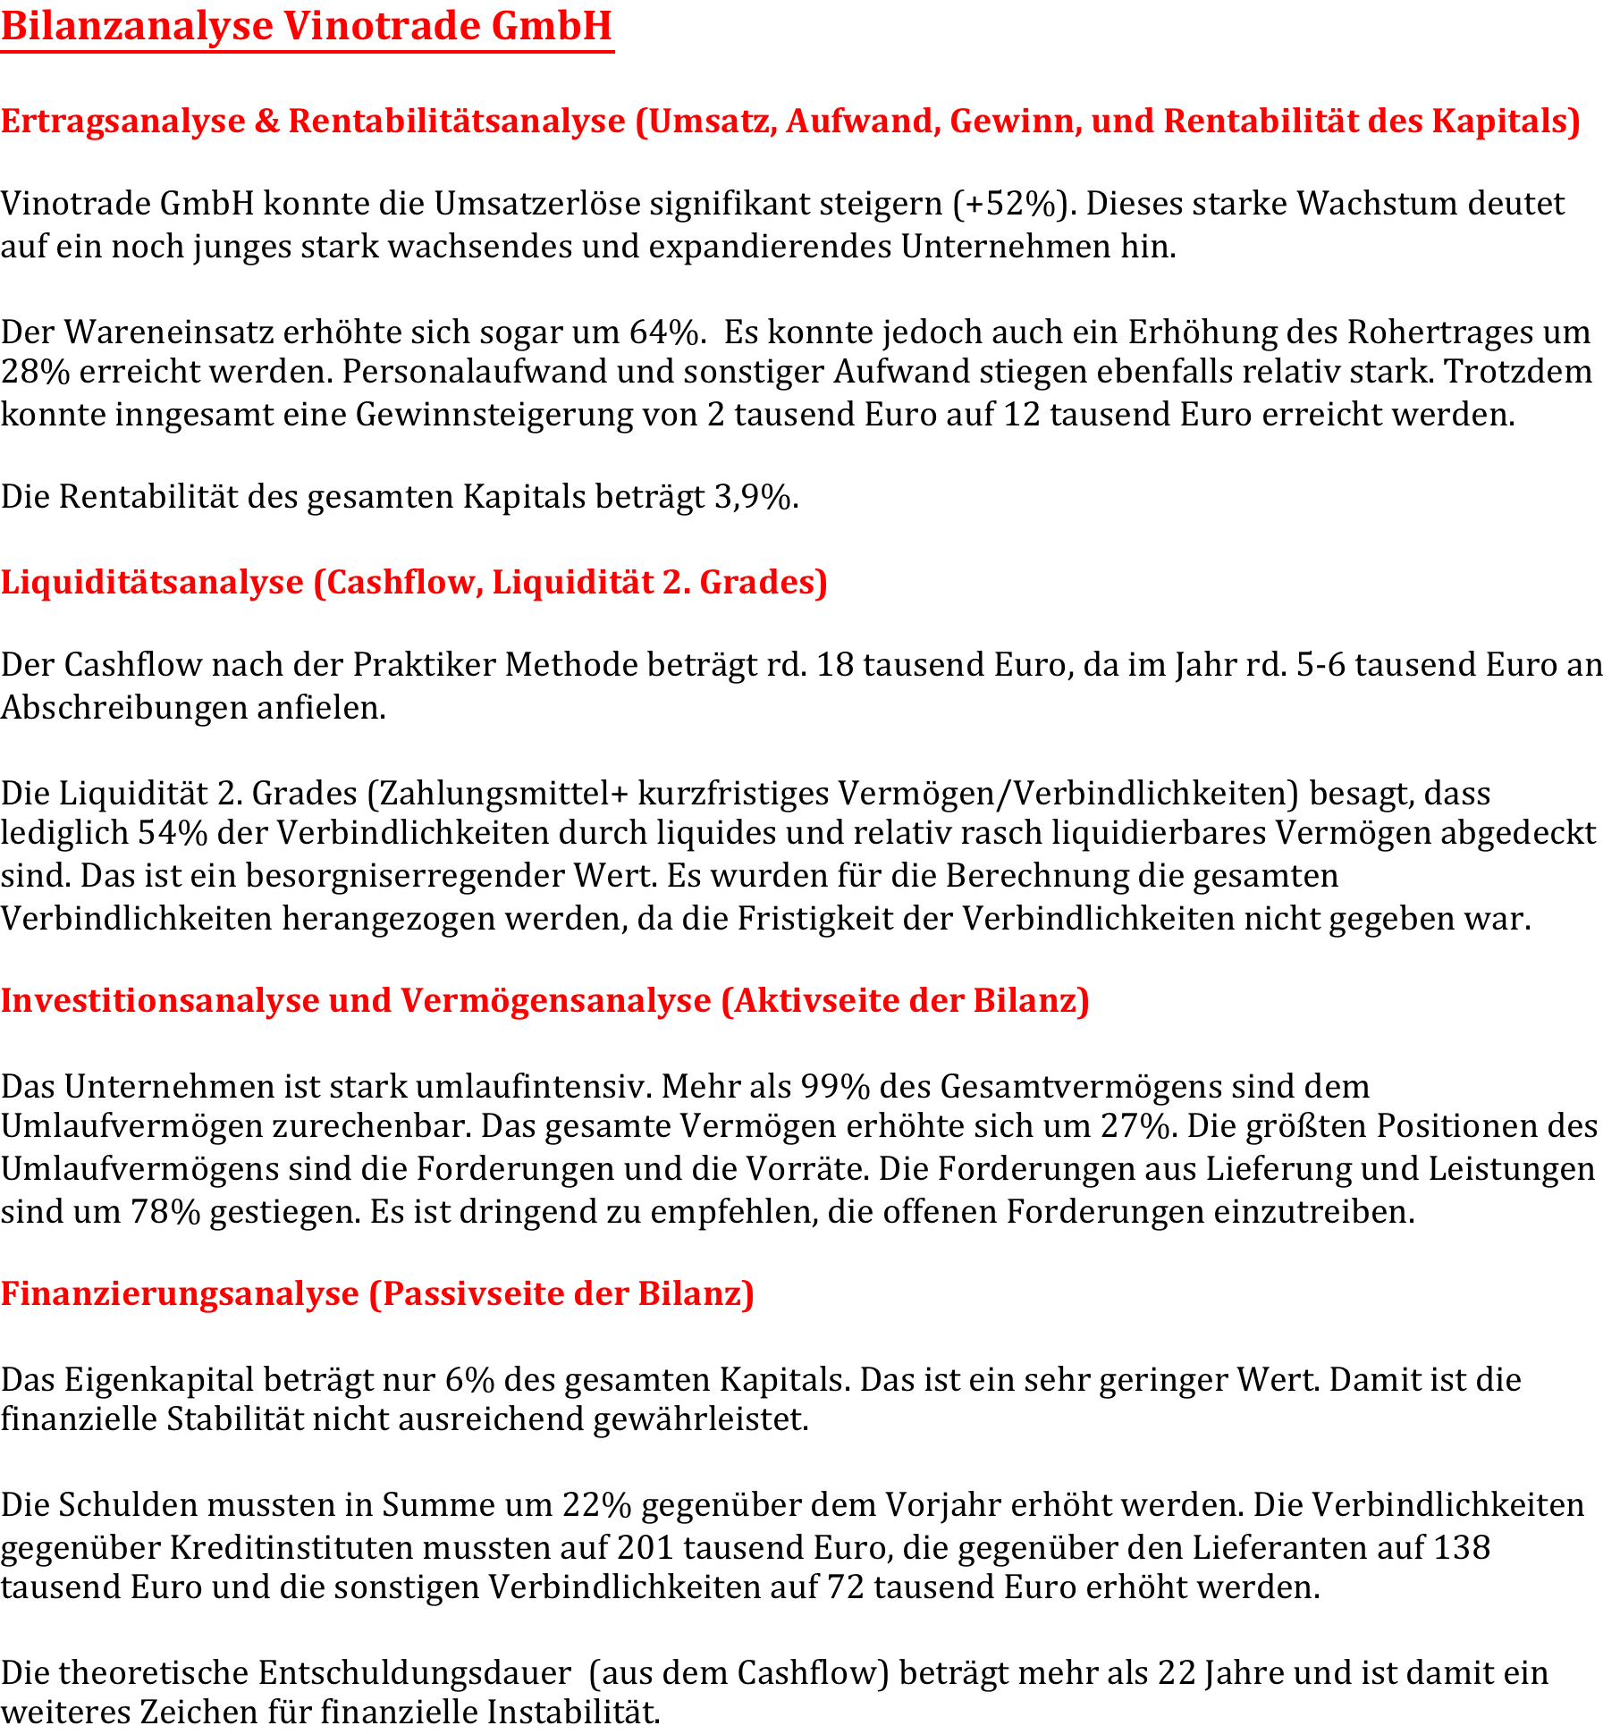
Bilanzanalyse Vinotrade GmbH
Ertragsanalyse & Rentabilitätsanalyse (Umsatz, Aufwand, Gewinn, und Rentabilität des Kapitals)
Vinotrade GmbH konnte die Umsatzerlöse signifikant steigern (+52%). Dieses starke Wachstum deutet auf ein noch junges stark wachsendes und expandierendes Unternehmen hin.
Der Wareneinsatz erhöhte sich sogar um 64%. Es konnte jedoch auch ein Erhöhung des Rohertrages um 28% erreicht werden. Personalaufwand und sonstiger Aufwand stiegen ebenfalls relativ stark. Trotzdem konnte inngesamt eine Gewinnsteigerung von 2 tausend Euro auf 12 tausend Euro erreicht werden.
Die Rentabilität des gesamten Kapitals beträgt 3,9%.
Liquiditätsanalyse (Cashflow, Liquidität 2. Grades)
Der Cashflow nach der Praktiker Methode beträgt rd. 18 tausend Euro, da im Jahr rd. 5-6 tausend Euro an Abschreibungen anfielen.
Die Liquidität 2. Grades (Zahlungsmittel+ kurzfristiges Vermögen/Verbindlichkeiten) besagt, dass lediglich 54% der Verbindlichkeiten durch liquides und relativ rasch liquidierbares Vermögen abgedeckt sind. Das ist ein besorgniserregender Wert. Es wurden für die Berechnung die gesamten Verbindlichkeiten herangezogen werden, da die Fristigkeit der Verbindlichkeiten nicht gegeben war.
Investitionsanalyse und Vermögensanalyse (Aktivseite der Bilanz)
Das Unternehmen ist stark umlaufintensiv. Mehr als 99% des Gesamtvermögens sind dem Umlaufvermögen zurechenbar. Das gesamte Vermögen erhöhte sich um 27%. Die größten Positionen des Umlaufvermögens sind die Forderungen und die Vorräte. Die Forderungen aus Lieferung und Leistungen sind um 78% gestiegen. Es ist dringend zu empfehlen, die offenen Forderungen einzutreiben.
Finanzierungsanalyse (Passivseite der Bilanz)
Das Eigenkapital beträgt nur 6% des gesamten Kapitals. Das ist ein sehr geringer Wert. Damit ist die finanzielle Stabilität nicht ausreichend gewährleistet.
Die Schulden mussten in Summe um 22% gegenüber dem Vorjahr erhöht werden. Die Verbindlichkeiten gegenüber Kreditinstituten mussten auf 201 tausend Euro, die gegenüber den Lieferanten auf 138 tausend Euro und die sonstigen Verbindlichkeiten auf 72 tausend Euro erhöht werden.
Die theoretische Entschuldungsdauer (aus dem Cashflow) beträgt mehr als 22 Jahre und ist damit ein weiteres Zeichen für finanzielle Instabilität.

Slide 19
Würdest du diesem Unternehmen weiter Kredit gewähren?
Cash Flow: Damit könnte ein Kredit getilgt werden
Rückzahlungsdauer: Wie lange dauert es theoretisch bis ein Kredit aus dem CF getilgt ist?
Eigenkapitalquote: Wie stabil ist das Unternehmen?
Würdest du dich an diesem Unternehmen beteiligen?
Rentabilität (Gesamt, oder EK-rentabilität) – Wie rentabel ist das Unternehmen?
CF in % der Betriebsleistung – Wie ertragsstark ist das Unternehmen?

